Slide 1
Муниципальное бюджетное дошкольное образовательное учреждение
детский сад №1 «Остров детства» с. Ильинское Сахалинская область
Презентация на конкурс
лучший стенд (уголок)
«Эколята – Дошколята, Молодые защитники Природы»
Notes:
Подготовила воспитатель: Коростылева Наталья Евгеньевна

Slide 2
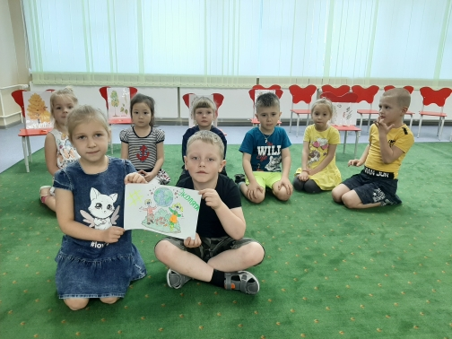
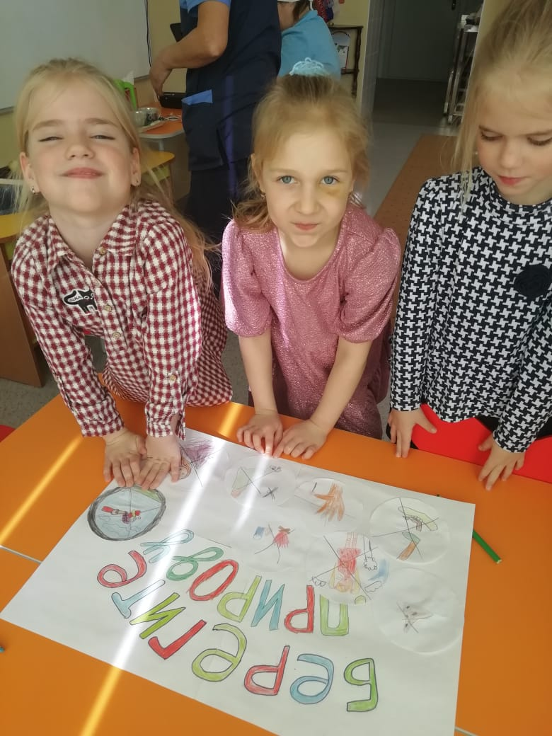
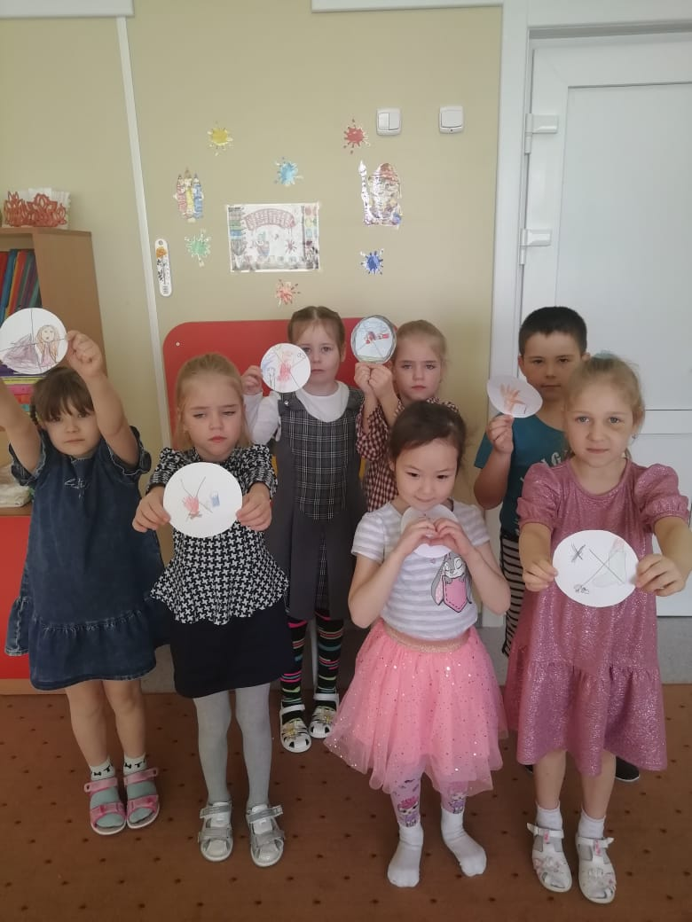
«е.
«Доброта - это солнце, которое согревает душу человека. Все хорошее в природе - от солнца, а все лучшее в жизни - от человека». (М.Пришвин).
Каждый разумный человек понимает, что он – часть природы, которая его окружает. Доброта делает нас отзывчивыми и терпимыми, способными дарить окружающим заботу и любовь. Любовь к природе – это созидание. Она помогает человеку стать добрее, честнее, ответственнее.

Slide 3
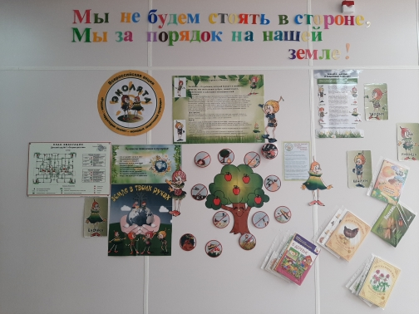
В рамках природоохранного социально-образовательного проекта «Эколята — Дошколята» средняя группа МБДОУ ДСКВ №22 г. Ейска МО Ейский район, приняла участие в Конкурсе на лучший стенд (уголок) «Эколята —Дошколята, Молодые защитники природы» с целью формирование у детей дошкольного возраста экологической культуры и культуры природолюбия.

Slide 4
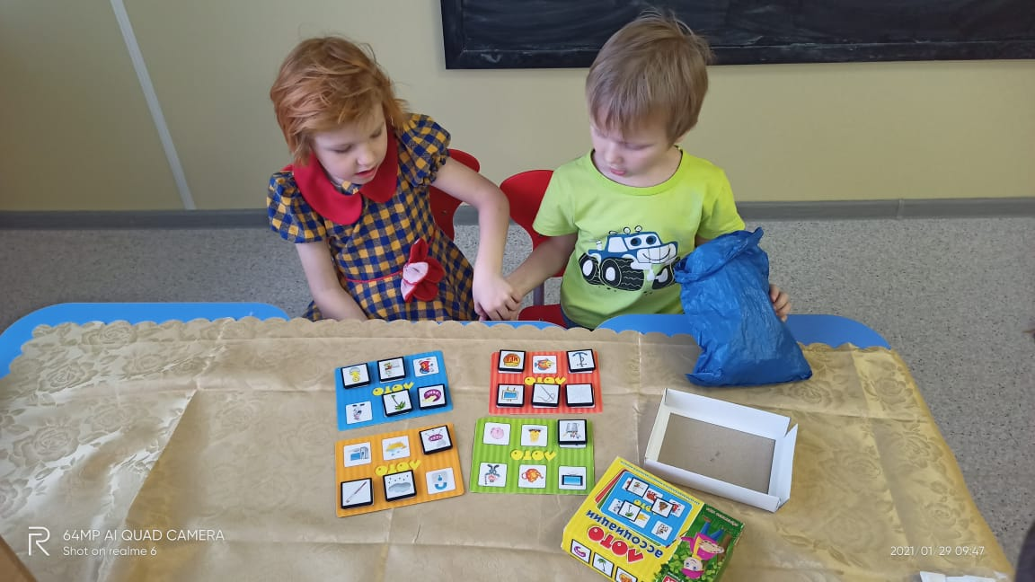
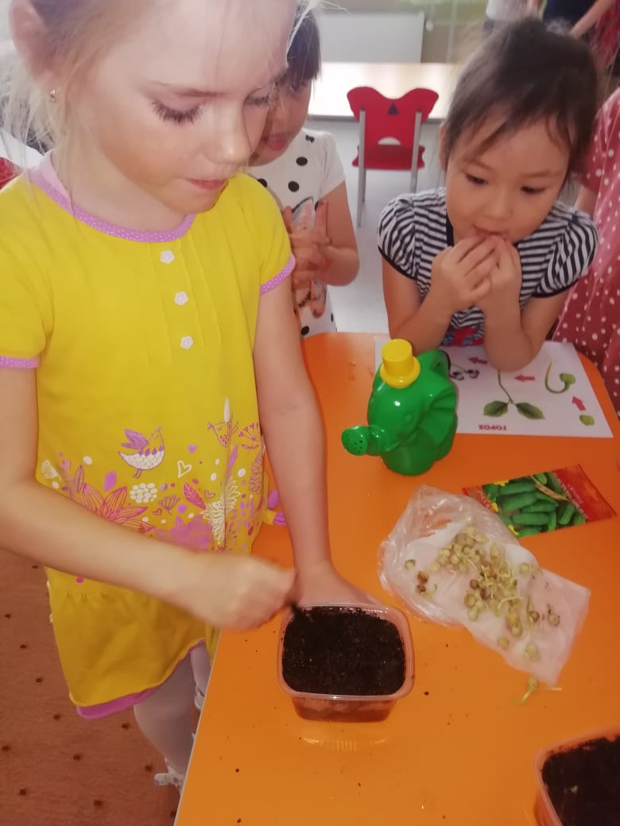
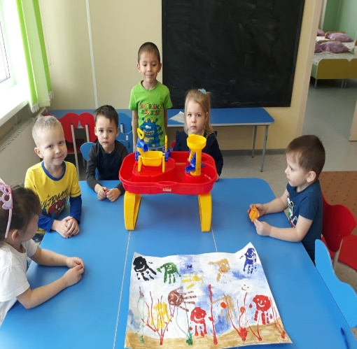
В течение года с воспитанниками были проведены интересные познавательные игры о животном и растительном мире; беседы о бережном отношении к природе; наблюдения за ростом лука, ветки березы, за ростом кабачков на огороде; эксперименты и опыты с водой, с воздухом, с семенами.
Познавательные игры
Опыты с водой и почвой
Опыты с семенами
Notes:
Опыт с семенами
Творческая мастерская по ИЗО деятельности

Slide 5
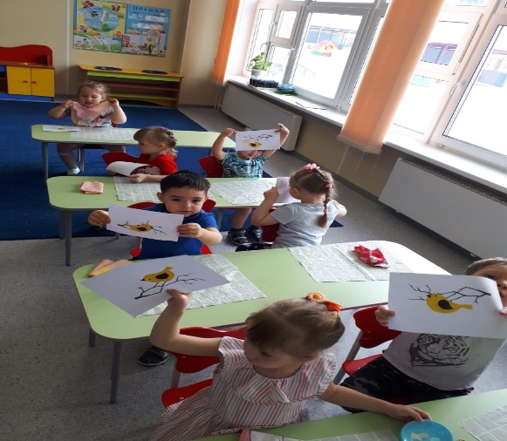
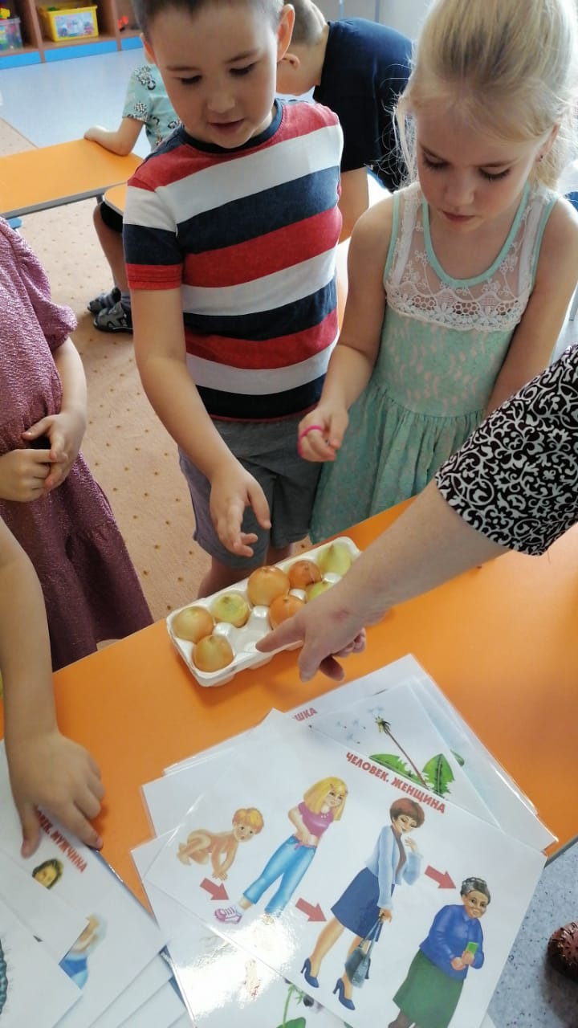
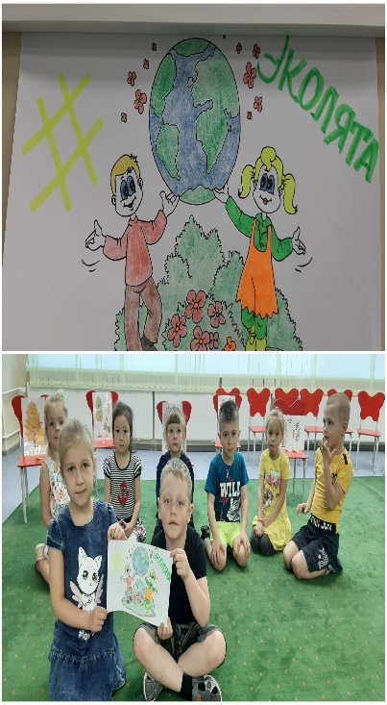
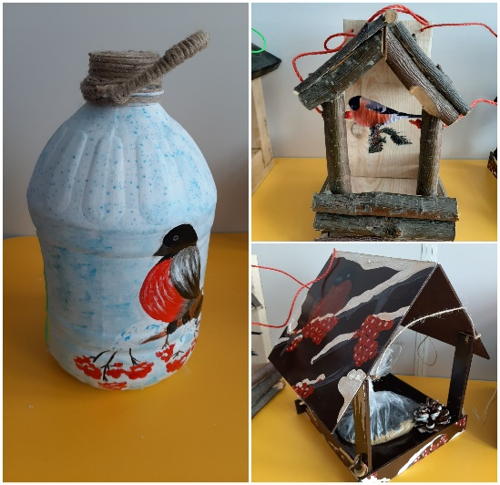
Организована творческая мастерская по ИЗО деятельности на темы: «Зимующие птицы» проведены экологические акции: «Кормушка для Птичек»; «День зимующих птиц»; экологические рейды «Эколят» по территории детского сада; тематическая НОД на тему: «Посадка лука».
Творческая мастерская по ИЗО деятельности
НОД на тему:
«Посадка лука».
Экологический рейд «Эколят»
Экологическая акция: «Кормушка для Птичек»
Notes:
НОД на тему: "Посадка лука".

Slide 6
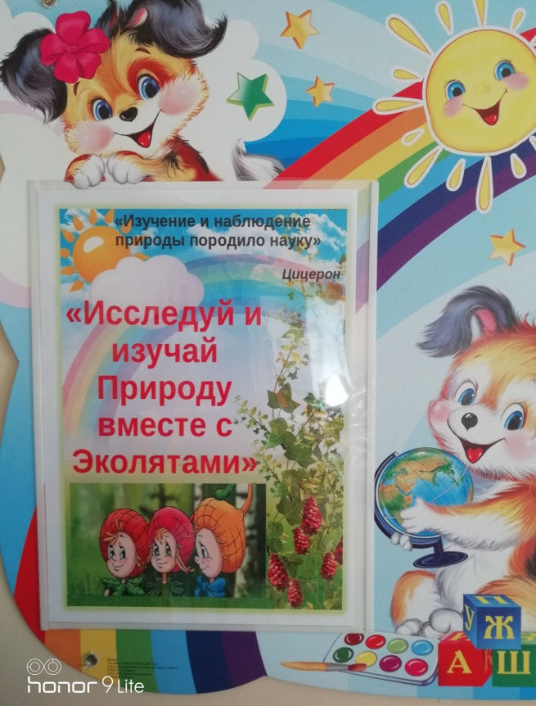
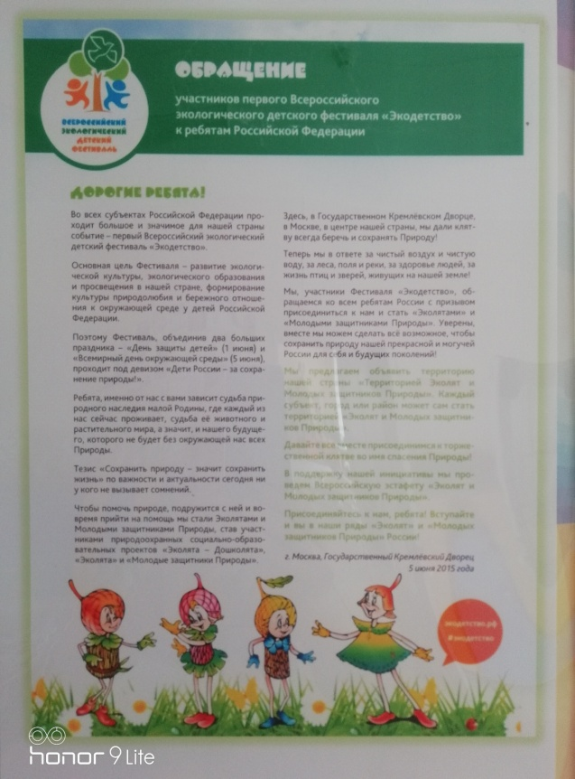
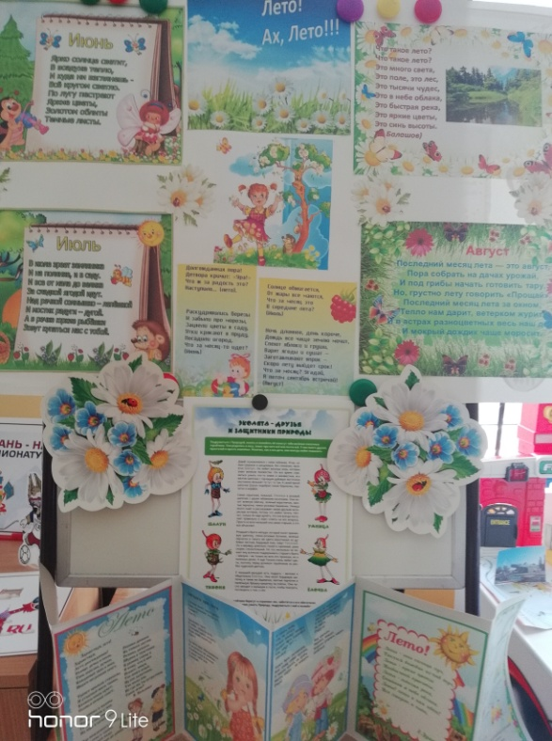
В уголке для родителей, мы размещаем дополнительную информацию- это консультации, буклеты, памятки. Родители имеют возможность ознакомиться с информацией, образовательного и воспитательного характера с использованием сказочных героев «ЭКОЛЯТ».
Стенд «Эколята - Дошколята» в нашем детском саду мы используем как для проведения НОД, творческих конкурсов, экологических акций, субботников, что является уникальной возможностью для детей и родителей изучать, оберегать Природу, дружить с ней.

